Slide 1
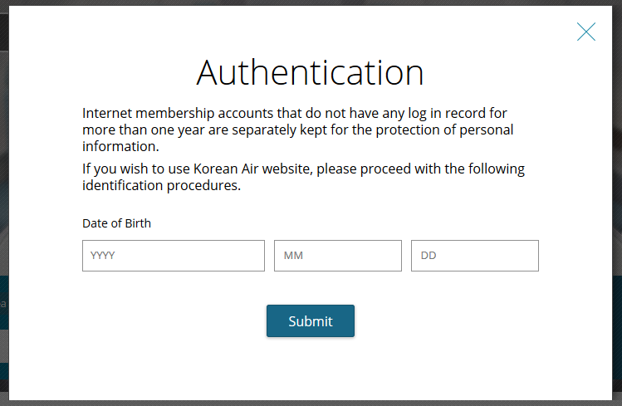
QA_Audits | Page No. | Checklist No. | IA Doc. No. | IA Status No. | Publisher | Developer | Auditor | ETC
 |  |  |  |  |  |  | 전서영 | pascal0712 / arcadia1
Menu & URL | PLUAT-2473 휴면회원 본인인증 입력 값 수정
QA Date 7/19
QA Auditor 전서영
Fixed (DEV)
오류내용 | 팝업이 오픈될 때 초기 포커스가 없어 스크린리더가 팝업이 열림을 알려주지 않음
오류수정 | 팝업이 열릴 때 초기 포커스는 첫번째 포커서블한 요소에 있어야 함(Date of Birth의 year 인풋박스에 초기 포커스)
Audit Date 7/12
Auditor 전서영
DEV

Slide 2
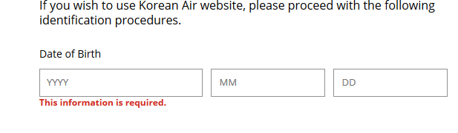
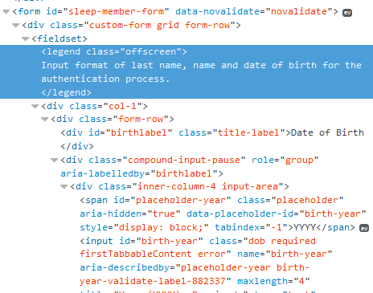
QA_Audits | Page No. | Checklist No. | IA Doc. No. | IA Status No. | Publisher | Developer | Auditor | ETC
 |  |  |  |  |  |  | 전서영 | pascal0712 / arcadia1
Menu & URL | PLUAT-2473 휴면회원 본인인증 입력 값 수정
QA Date 7/19
QA Auditor 전서영
Fixed (DEV)
오류내용 | Date of Birth에 fieldset과 role=“group”을 동시에 사용함.
오류수정 | Fieldset과 legend 삭제
Audit Date 7/12
Auditor 전서영
DEV

Slide 3
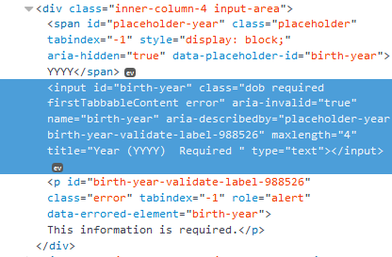
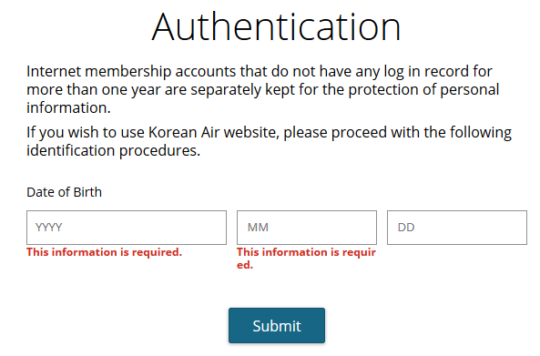
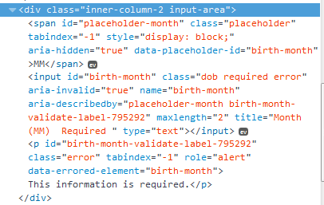
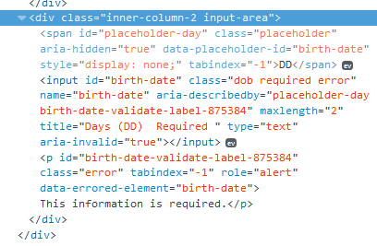
QA_Audits | Page No. | Checklist No. | IA Doc. No. | IA Status No. | Publisher | Developer | Auditor | ETC
 |  |  |  |  |  |  | 전서영 | pascal0712 / arcadia1
Menu & URL | PLUAT-2473 휴면회원 본인인증 입력 값 수정
QA Date 7/19
QA Auditor 전서영
Fixed (DEV)
오류내용 | 1.불필요한 플레이스홀더가 연결되어 있음 2.타이틀에 스크린리더가 제대로 읽지 못하는 컨텐츠가 들어가 있음 3.인풋요소에 연결된 에러메시지가 role=“alert”으로 처리되어 라벨값을 읽지 않음
오류수정 | 1.각 인풋에 플레이스홀더 연결 삭제(aria-describedby 속성 삭제) 2. 각 인풋의 타이틀 값 변경 : 첫번째 인풋 – 4 digit year, Required / 두번째 인풋 – 2 digit month, Required / 세번째 인풋 – 2 digit day, Required 3. 인풋요소에 연결된 에러메시지의 role=“alert” 속성 삭제
Audit Date 7/12
Auditor 전서영
DEV

Slide 4
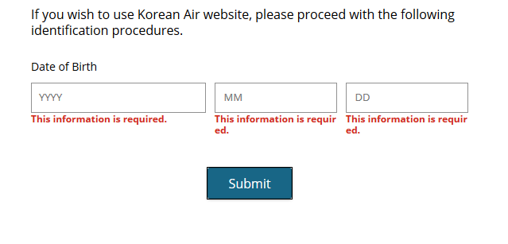
QA_Audits | Page No. | Checklist No. | IA Doc. No. | IA Status No. | Publisher | Developer | Auditor | ETC
 |  |  |  |  |  |  | 전서영 | pascal0712 / arcadia1
Menu & URL | PLUAT-2473 휴면회원 본인인증 입력 값 수정
QA Date 7/19
QA Auditor 전서영
Fixed (DEV)
오류내용 | 1.인풋박스를 탭으로 이동만해도 에러체크를 해 오류가 발생하며 스크린리더에서 오류 메시지를 alert으로 읽어줌 2. 인풋박스에 키보드 입력 시에 오류체크를 계속해서 스크린리더로 얼럿 메시지를 계속 읽어줌
오류수정 | 1.인풋에 첫번째 오류 체크는 submit 버튼을 눌렀을 때 발생하도록 수정. 첫 번째 오류 메시지는 role=“alert”이 아닌 aria-descirbedby 속성으로 연결 2. 키보드에 값을 입력할 때마다 발생하는 에러메시지는 하단 에러문구가 변경될 때와 인풋에서 포커스가 나갈 때만 체크하고, aria-live=“assertive” 속성과 함께 에러메시지를 추가해서 스크린리더에서 읽어줄 수 있도록 수정(회원가입의 ID 입력부분 에러메시지 구성 참조)
Audit Date 7/12
Auditor 전서영
DEV

Slide 5
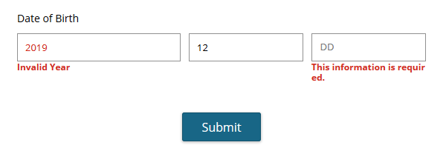
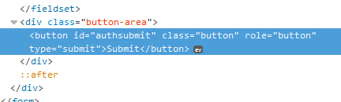
QA_Audits | Page No. | Checklist No. | IA Doc. No. | IA Status No. | Publisher | Developer | Auditor | ETC
 |  |  |  |  |  |  | 전서영 | pascal0712 / arcadia1
Menu & URL | PLUAT-2473 휴면회원 본인인증 입력 값 수정
QA Date 7/19
QA Auditor 전서영
Fixed (DEV)
오류내용 | 버튼 태그에 role=“button” 속성 삽입
오류수정 | Role=“button” 속성 삭제
Audit Date 7/12
Auditor 전서영
DEV

Slide 6
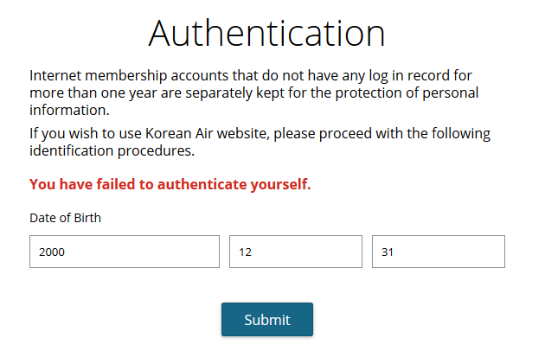
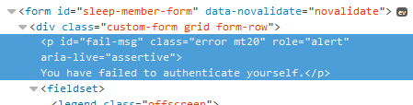
7/19
Partially Fixed
(DEV)
QA_Audits | Page No. | Checklist No. | IA Doc. No. | IA Status No. | Publisher | Developer | Auditor | ETC
 |  |  |  |  |  |  | 전서영 | pascal0712 / arcadia1
Menu & URL | PLUAT-2473 휴면회원 본인인증 입력 값 수정
QA Date 7/19
QA Auditor 전서영
Fixed (DEV)
오류내용 | 동적으로 입력된 에러 메시지와 role=“alert”, aria-live=“assertive” 속성이 같이 들어와서 스크린리더에서 해당 정보를 읽어주지 않음
오류수정 | 동적으로 입력된 에러메시지를 읽어주기 위한 div는 페이지가 로드될 때 부터 존재하고 해당 에러가 발생했을 때 aria-live=“assertive”, role=“alert” 속성와 문구를 동적으로 업데이트해주는 형식으로 수정 - <p aria-live=“assertive”, role=“alert”></p>가 처음부터 존재
Audit Date 7/12
Auditor 전서영
DEV

Slide 7
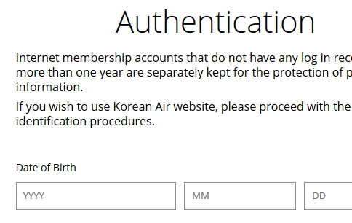
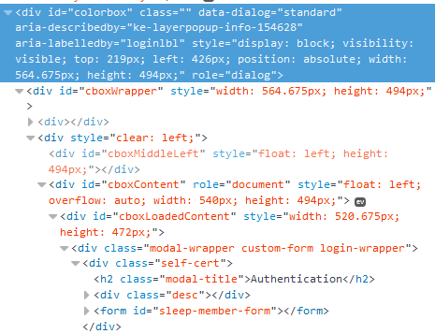
QA_Audits | Page No. | Checklist No. | IA Doc. No. | IA Status No. | Publisher | Developer | Auditor | ETC
 |  |  |  |  |  |  | 전서영 | pascal0712 / arcadia1
Menu & URL | PLUAT-2473 휴면회원 본인인증 입력 값 수정
QA Date 7/19
QA Auditor 전서영
Fixed (DEV)
오류내용 | 팝업의 타이틀이 없음
오류수정 | 팝업의 타이틀로 연결된 아이디가 없는 아이디임 Div id=“Colorbox”에 연결된 aria-describedby 속성은 삭제하고 aria-labelledby는 <h2>Authentication</h2>에 아이디 값을 생성해 연결할 것
Audit Date 7/19
Auditor 전서영
DEV

Slide 8
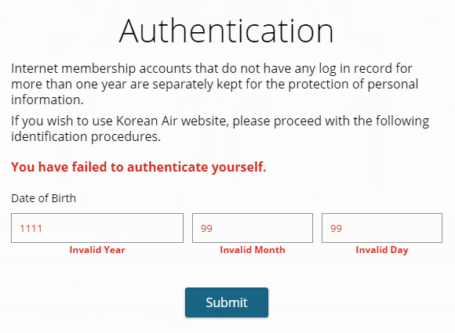
QA_Audits | Page No. | Checklist No. | IA Doc. No. | IA Status No. | Publisher | Developer | Auditor | ETC
 |  |  |  |  |  |  | 전서영 | pascal0712 / arcadia1
Menu & URL | PLUAT-2473 휴면회원 본인인증 입력 값 수정
QA Date 7/25
QA Auditor 전서영
Fixed (DEV)
오류내용 | 잘못된 생년월일을 입력했을 때 나오는 얼러 메시지 “You have failed to authenticate yourself.” 가 해당되지 않을 때도 사라지지 않음
오류수정 | 가능하면 인증 실패 메시지가 나오고 다른 생년월일을 입력한 다음 Submit 버튼을 눌렀을 때 다른 오류가 생길 경우(Invaild Year와 같은..)에 실패 메시지는 사라지도록 수정
Audit Date 7/22
Auditor 전서영
DEV

